Slide 1
Лекция 6
UML. Диаграммы последовательности
Технология разработки программного обеспечения
Преподаватель: Челищева Лилия Дмитриевна

Slide 2
Диаграмма последовательности
Диаграммой последовательности (Sequence diagram) называется диаграмма, акцентирующая внимание на временной упорядоченности сообщений. Графически такая диаграмма представляет собой таблицу, объекты в которой располагаются вдоль оси X, а сообщения в порядке возрастания времени - вдоль оси Y.
Иллюстрирует один значимый Use Case.

Slide 3
Элементы диаграммы последовательности
Актор. Действующее лицо, использующее систему.
Объект. Объекты системы в таких диаграммах всегда представлены прямоугольниками с именами внутри. В прямоугольнике помимо названия объекта указывают его класс. Обе эти части разделяются двоеточием.
Линия жизни — Life Line. Временная шкала в диаграмме последовательности идёт сверху вниз. У каждого объекта своя пунктирная линия, их ещё называют линиями жизни, которые обозначают последовательности действий объектов и не пересекаются.
Фрагмент выполнения или активация — Activation Bar. Узкий прямоугольник на линии жизни, который показывает начало и завершение действия с участием объекта, его активизации во времени.
Сообщение — Message. Стрелка, которая показывает взаимодействие между разными объектами в момент, когда они посылают сообщения друг другу. Стрелки помогают понять не только смысл взаимодействия, но и то, кто его начал и по отношению к кому. Сообщения могут говорить также о создании или уничтожении участников последовательности.

Slide 4
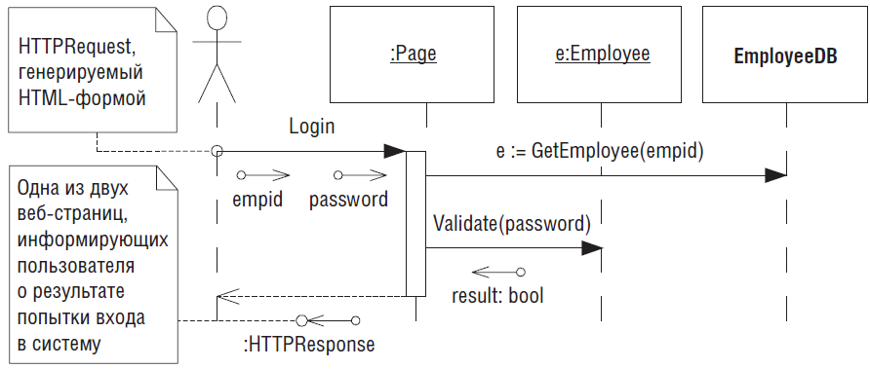
Диаграмма последовательности
Актор
Объект
Класс
Данные
Активация
Сообщение
Линия жизни

Slide 5
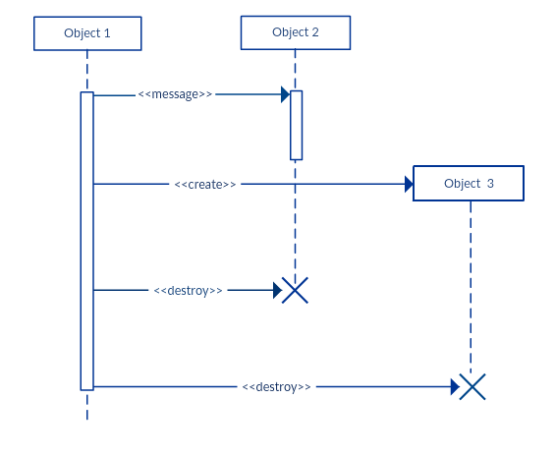
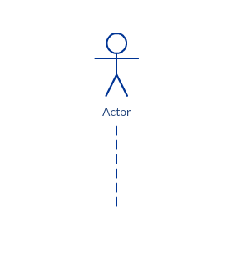
Участники и линии жизни
Уничтожение

Slide 6
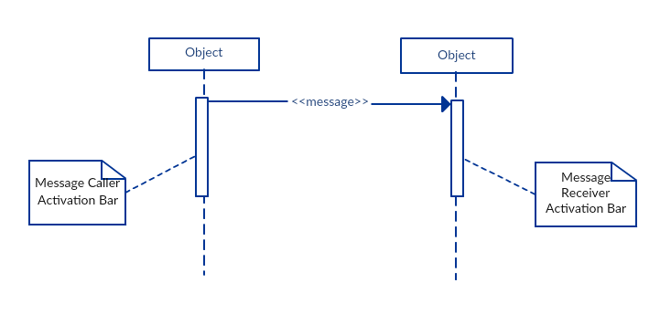
Линии активности

Slide 7

Стрелки - Сообщения
Сплошная линия с треугольной стрелкой - вызов процедуры или другого вложенного потока управления. М.б. использована совместно с параллельно активными объектами, когда один из них передает сигнал и ожидает, пока не закончится некоторая вложенная последовательность действий. Обычно все такие сообщения являются синхронными, т. е. инициируемыми по завершении некоторой деятельности или при выполнении некоторого условия.
Сплошная линия с V-образной стрелкой - простой поток управления. Каждая такая стрелка изображает один этап в последовательности потока управления. Обычно все такие сообщения являются асинхронными.

Slide 8
Сплошная линия с полустрелкой - обозначение асинхронного потока управления. Соответствующие сообщения формируются в произвольные, заранее не известные моменты времени, как правило, активными объектами. Обычно сообщения этого типа являются начальными в последовательности потока управления и чаще всего инициируются актерами.
Пунктирная линия с V-образной стрелкой - возврат из вызова процедуры. Стрелки этого типа зачастую отсутствуют на диаграммах кооперации, поскольку неявно предполагается их существование после окончания процесса активизации некоторой деятельности.

Slide 9
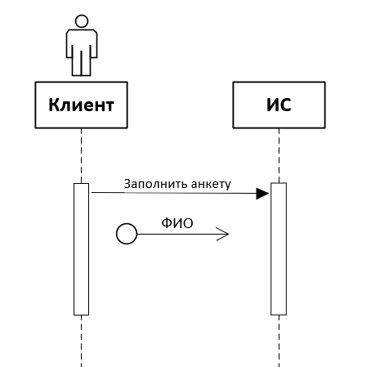
Передача объектов в сообщениях

Slide 10
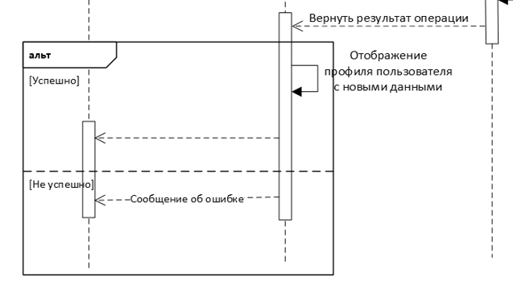
Ветвление (альтернатива)
Блок со вторым условием/else может отсутствовать

Slide 11
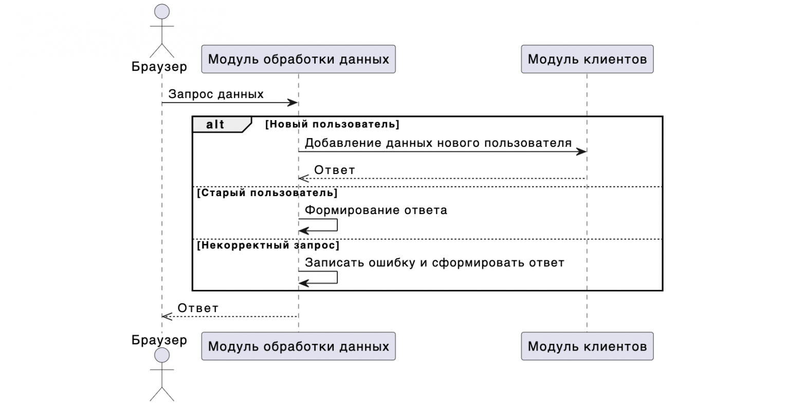

Slide 12
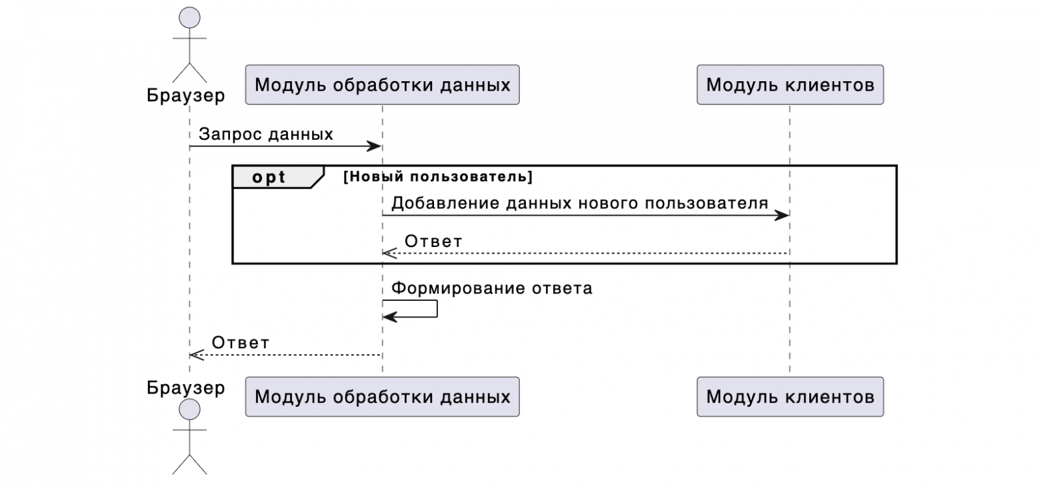
Опционально
Opt — используется для того, чтобы выделить сообщение в опциональный кейс. Например, объект может отправить запрос, а второй объект, в зависимости от полученных данных, может выполнить дополнительное действие.

Slide 13
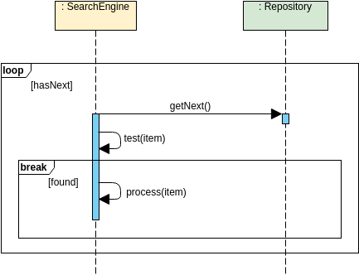
Цикл

Slide 14
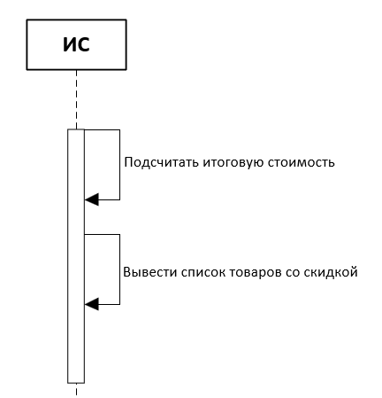
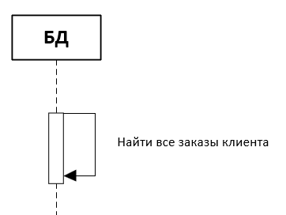
Выполнение действия объектом на самом себе
(а также рекурсия)

Slide 15
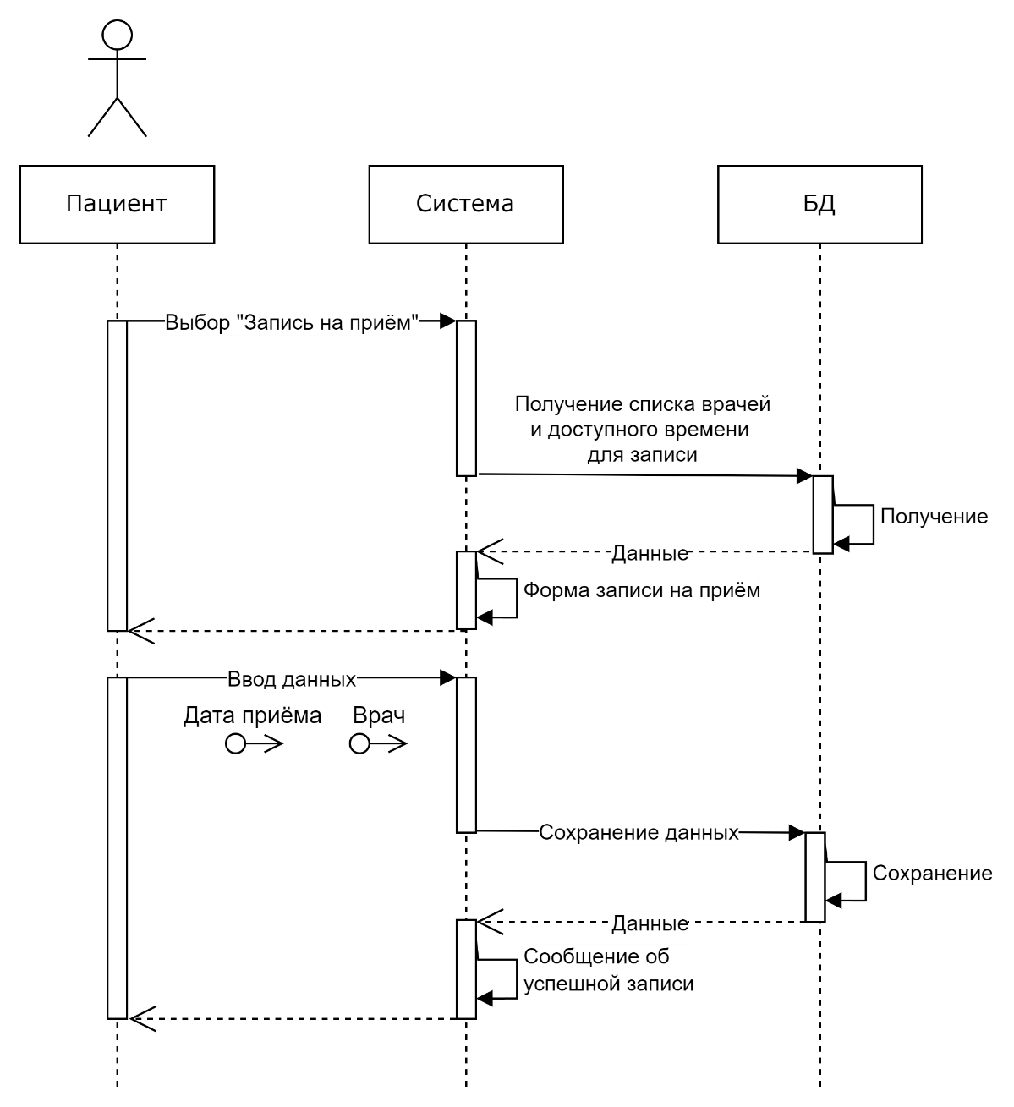
Примеры

Slide 17
Plant UML
PlantUML - это универсальный инструмент, позволяющий быстро и просто создавать широкий спектр диаграмм.
Правильное оформление выполняется за вас.
https://plantuml.com/ru/

Slide 18
Поддерживаемые UML-диаграммы
Диаграмма последовательности
Диаграмма случая использования
Диаграмма классов
Диаграмма объектов
Диаграмма деятельности
Диаграмма компонентов
Диаграмма развертывания
Диаграмма состояний
Временная диаграмма

Slide 19
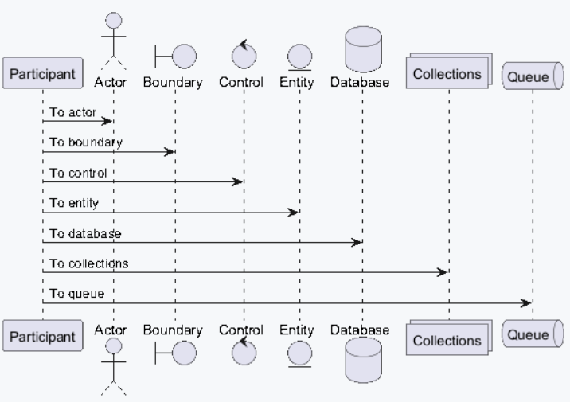
Пример
@startuml
participant Participant as Foo
actor Actor as Foo1
boundary Boundary as Foo2
control Control as Foo3
entity Entity as Foo4
database Database as Foo5
collections Collections as Foo6
queue Queue as Foo7
Foo -> Foo1 : To actor
Foo -> Foo2 : To boundary
Foo -> Foo3 : To control
Foo -> Foo4 : To entity
Foo -> Foo5 : To database
Foo -> Foo6 : To collections
Foo -> Foo7 : To queue
@enduml

Slide 20
Практическое задание
Создайте диаграммы последовательности для процессов:
Взятие книги в библиотеке (библиотекарь фиксирует в системе кто и что взял)
Возврат книг в библиотеку. Если срок сдачи вышел – сначала нужно оплатить штраф за просрочку (зависит от количества дней задержки)

